Slide 1
Public Service Motivation
17. Europäischer Verwaltungskongress 2012
Mag. Isabell Egger-Peitler
Institut für Public Management, Wirtschaftsuniversität Wien

Slide 2
Herausforderung Mitarbeitermotivation
„the problem of motivating employees is one of the most important issues in the field of public management“
(Behn, 1995)
„motivating employees and stimulating effective attitudes in them become crucial and sensitive challenges for managers“
(Rainey, 2009)

Slide 3
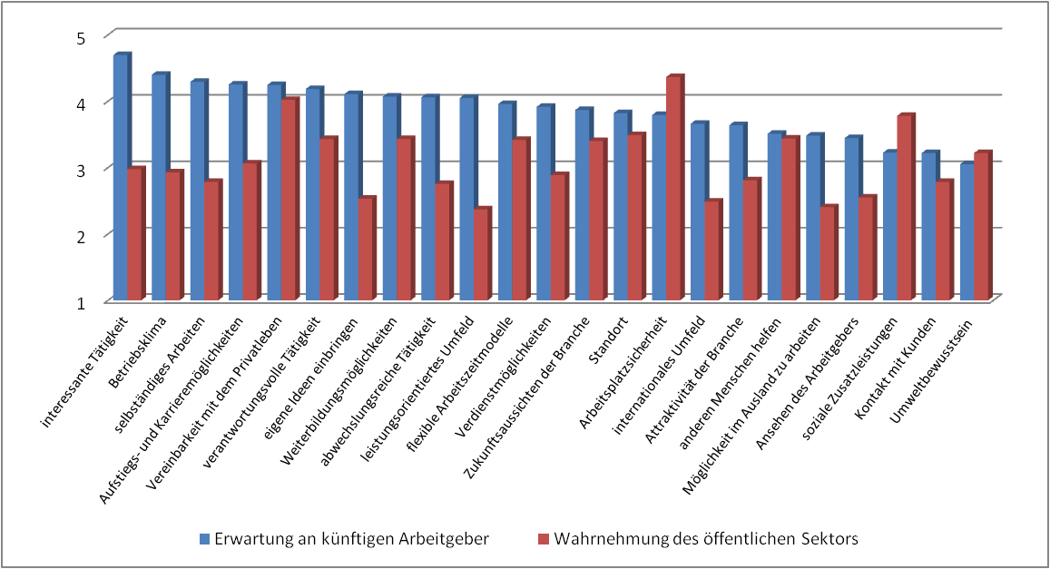
Attraktivität des öffentlichen Sektors
Attraktivität des öffentlichen Sektors als Arbeitgeber, Umfrage aus 2011, durchgeführt unter Studierenden der WU
Wien (N zwischen 615 und 648, 1=unwichtig/niedrig 5=sehr wichtig/hoch“)

Slide 4
Public Service Motivation Definition
„the individual predisposition to respond to motives grounded primarely or uniquely in public institutions“
(Perry/Wise, 1990)
„the meaning of PSM varies across disciplines and fields, but its definition has a common focus on motives and action in the public domain that are intended
to do good for others and shape the wellbeing of society“
(Perry/Hondeghem, 2008)

Slide 5
PSM _ ein multidimensionales Konzept
    Kategorie der rationalen Motive
        Interesse am politischen Geschehen
        Motivation durch Möglichkeit der Politikmitgestaltung und Nähe zum politischen Geschehen
    Kategorie der normenbasierten Motive
        gesellschaftliche Verantwortung als Motivator
        Wunsch, dem öffentlichen Interesse zu dienen
        starke Loyalität gegenüber dem Staat und seinen Aufgaben
    Kategorie der affektiven Motive
        Individuell empfundene Verpflichtung, die Lebensumstände anderer Menschen zu verbessern
        Uneigennütziger Einsatz für Mitmenschen
        unabhängig von externen Normen und Erwartungen

Slide 6
PSM _ Operationalisierung
Attraction to Policy Making Politics is a dirty word. (reversed) The give and take of public policy making doesn’t appeal to me. (reversed) I don’t care much for politicians. (reversed)
Commitment to the Public Interest/Civic Duty It is hard for me to get intensely interested in what is going on in my community. (reversed) I unselfishly contribute to my community. I consider public service my civic duty. Meaningful public service is very important to me. I would prefer seeing public officials do what is best for the whole community even if it harmed my interests
Compassion It is difficult for me to contain my feelings when I see people in distress. Most social programs are too vital to do without. I am often reminded by daily events how dependent we are on one another. I am rarely moved by the plight of the underprivileged. (reversed) To me, patriotism includes seeing to the welfare of others. I have little compassion for people in need who are unwilling to take the first step to help themselves. (reversed) There are few public programs that I wholeheartedly support. (reversed) I seldom think about the welfare of people I don’t know personally. (reversed)
Self-Sacrifice Doing well financially is definitely more important to me than doing good deeds. (reversed) Much of what I do is for a cause bigger than myself. Serving other citizens would give me a good feeling even if no one paid me for it. Making a difference in society means more to me than personal achievements. I think people should give back to society more than they get from it. I am prepared to make enormous sacrifices for the good of society. I am one of those rare people who would risk personal loss to help someone else. I believe in putting duty before self.
Perry (1996)

Slide 7
Bestandsaufnahme der empirischen PSM-Forschung
PSM wird beeinflusst von…
PSM beeinflusst…
… sozio-demographischen Einflussfaktoren
  Ausbildungsgrad
  Alter
  Geschlecht
… sozialen Einflussfaktoren
  Erziehung
  Religion
  Profession
… organisationalen Einflussfaktoren
  Organisationskultur
  Hierarchie
  Bürokratie
  Umsetzung von Reformen
  Dauer der Beschäftigung im öffentlichen Sektor
  Führungsverantwortung
... ehrenamtlichem Engagement
... politischem Engagement
  Arbeitszufriedenheit
  organizational commitment
  Performance
  Unterstützung von Reformen
  Offenheit gegenüber Managementinstrumenten
  Hilfsbereitschaft gegenüber KollegInnen
PSM nicht ausschließlich ein Phänomen des öffentlichen Sektors
Frage, ob der gesamte öffentliche Sektor gleich behandelt werden kann?
PSM als Prädisposition oder Frage der beruflichen Sozialisation?

Slide 8
PSM in der Praxis
PSM in der Personalauswahl
  Person-organization-fit
  Abgleich der Wertvorstellungen
  Intensiver Informationsaustausch
  Assessment-Center
Sozialisierung der MitarbeiterInnen
  Vermittlung der Organisationswerte
  Trainings, Mentoringprogramme
PSM in der Personalbeurteilung
  bislang kaum Ausrichtung an werteorientiertem Verhalten
  Belgien: Berücksichtigung gewünschten Verhaltens (bspw. Kundenorientierung, Verlässlichkeit, Mitwirkung…)
Sichtbarmachen der Wirkung
  Feedback durch Leistungsempfänger
  „finger print“
Arbeitsumfeld, Kultur
  Bürokratieabbau
  Mitwirkung, Mitbestimmung, Selbstbestimmung
  Verhältnis zu Arbeitskollegen
Anreizsysteme
  Ausrichtung an den Werten der Organisation
  Ausbalancierte Anreizsysteme aus monetären wie auch nicht-monetären Bestandteilen
  Eignung von leistungsorientierter Entlohnung im öffentl. Sektor sehr umstritten

Slide 9
LeistungsWert
…welchen Wert hat Leistungsorientierung und
wann hat Leistung Wert?

Slide 10
Bestandsaufnahme der empirischen PSM-Forschung
Aut: Mitarbeiterbefragung in der Stadt Wien, 2007
D: Führungskräftebefragung 2009
Sp: Teilnehmer des Speyer Führungskräftekollegs, 2010

